Slide 1
Пусть дети не знают войны
Поэзия о войне

Slide 2
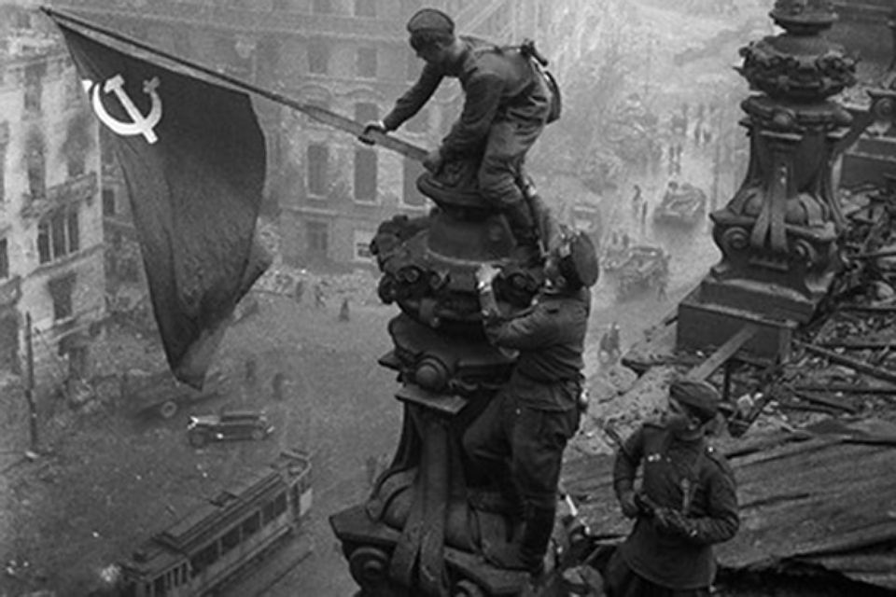
«Памятник» Георгий Рублев
Это было в мае, на рассвете. Настал у стен рейхстага бой. Девочку немецкую заметил Наш солдат на пыльной мостовой. У столба, дрожа, она стояла, В голубых глазах застыл испуг. И куски свистящего металла Смерть и муки сеяли вокруг. Тут он вспомнил, как прощаясь летом Он свою дочурку целовал. Может быть отец девчонки этой Дочь его родную расстрелял. Но тогда, в Берлине, под обстрелом Полз боец, и телом заслоня Девочку в коротком платье белом Осторожно вынес из огня.

Slide 3
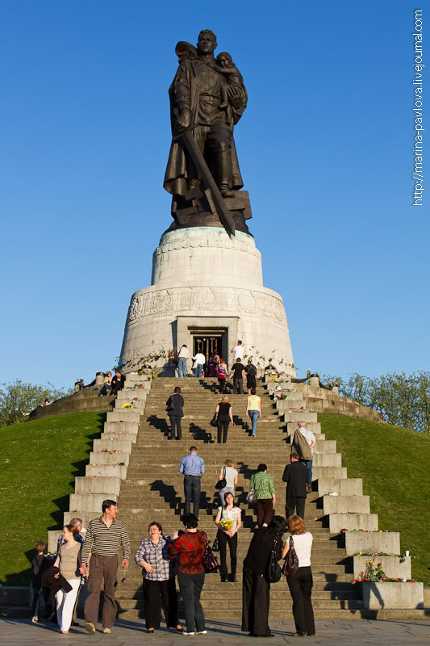
И, погладив ласковой ладонью, Он ее на землю опустил. Говорят, что утром маршал Конев Сталину об этом доложил. Скольким детям возвратили детство, Подарили радость и весну Рядовые Армии Советской Люди, победившие войну! … И в Берлине, в праздничную дату, Был воздвигнут, чтоб стоять века, Памятник Советскому солдату С девочкой спасенной на руках. Он стоит, как символ нашей славы, Как маяк, светящийся во мгле. Это он, солдат моей державы, Охраняет мир на всей земле.

Slide 4
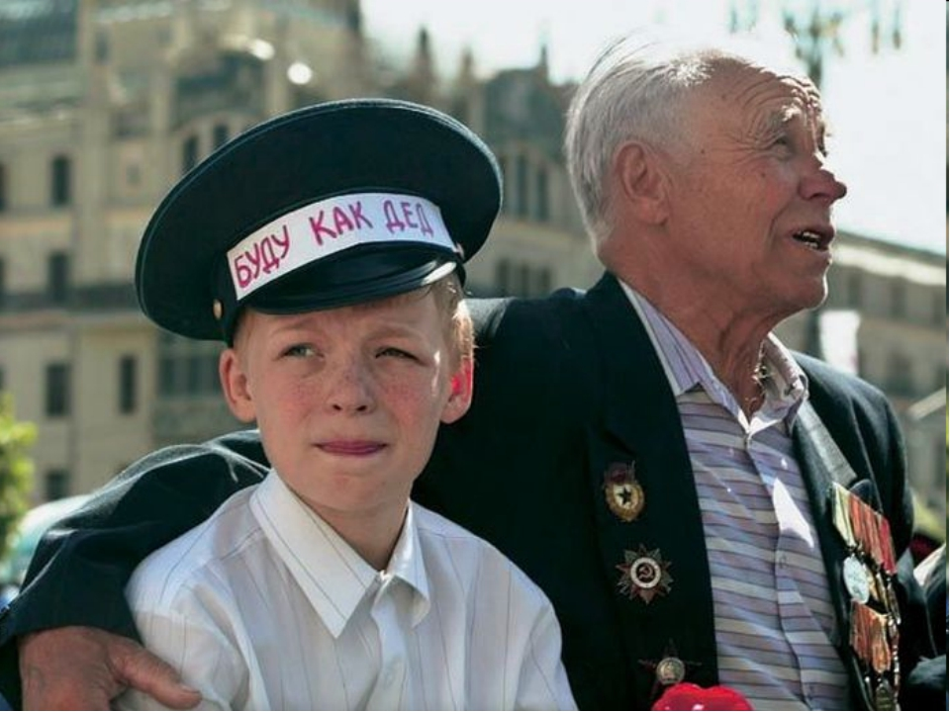
«Разговор с внуком» Самуил Маршак
Позвал я внука со двора К открытому окну: Во что идет у вас игра? В подводную войну! В войну? К чему тебе война? Послушай, командир: Война народам не нужна. Играйте лучше в мир. Ушел он, выслушав ответ. Потом пришел опять И тихо спрашивает: Дед, А как же в мир играть? Ловя известья, что с утра Передавал эфир, Я думал: перестать пора Играть с войной, чтоб детвора Играть училась в мир!

Slide 5
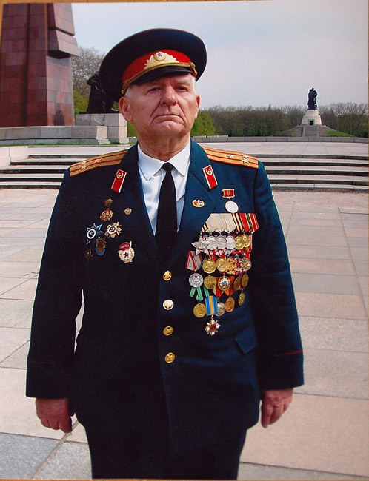
«Рассказ ветерана»
Я, ребята, на войне В бой ходил, горел в огне. Мёрз в окопах под Москвой, Но, как видите, - живой. Не имел, ребята, права Я замёрзнуть на снегу, Утонуть на переправах, Дом родной отдать врагу. Должен был прийти я к маме, Хлеб растить, косить траву. В День Победы вместе с вами Видеть неба синеву. Помнить всех, кто в горький час Сам погиб, а землю спас… Я веду сегодня речь Вот о чём, ребята: Надо Родину беречь По-солдатски свято!

Slide 6
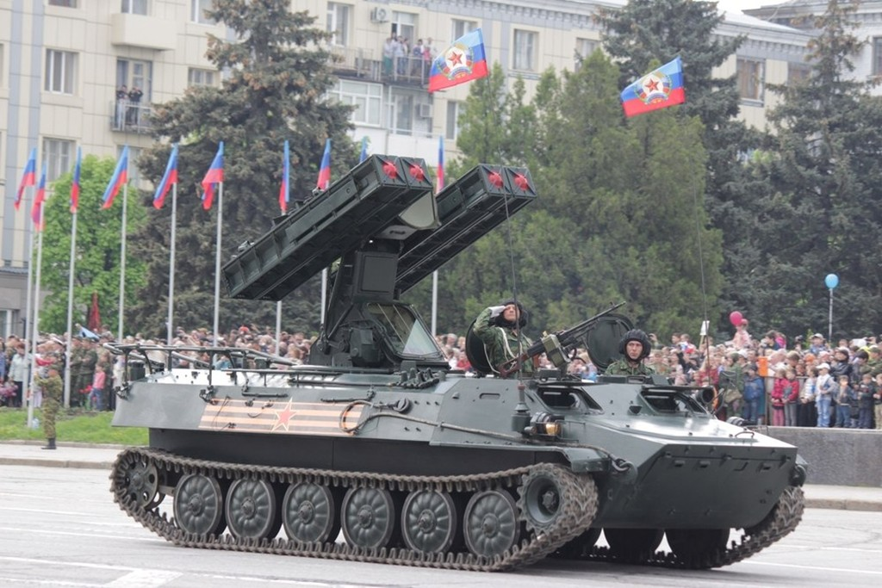
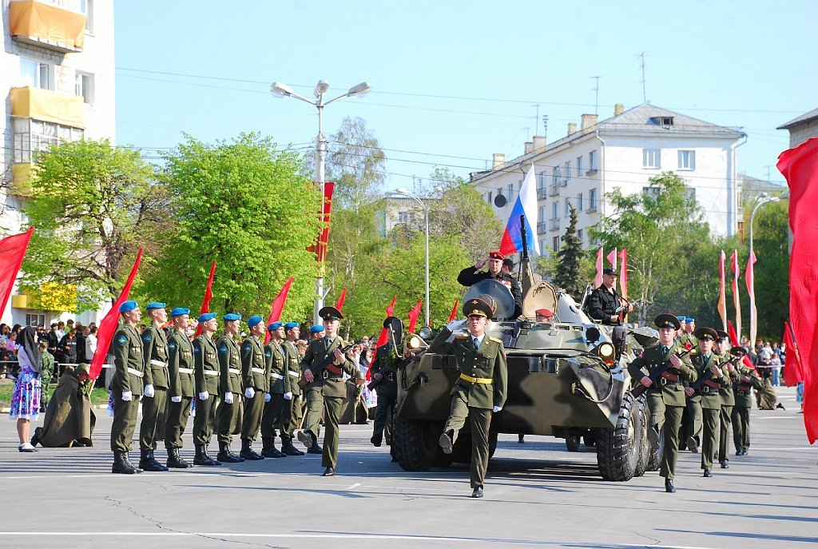
«Что такое День Победы»
Что такое День Победы? Это утренний парад: Едут танки и ракеты, Марширует строй солдат. Что такое День Победы? Это праздничный салют: Фейерверк взлетает в небо, Рассыпаясь там и тут. Что такое День Победы? Это песни за столом, Это речи и беседы, Это дедушкин альбом. Это фрукты и конфеты, Это запахи весны… Что такое День Победы – Это значит – нет войны.

Slide 7
Домашнее задание
Выучить стихотворение о войне

